Slide 1

УДИВИТЕЛЬНЫЕ ПЛАНИРУЕМЫЕ ПОЖЕРТВОВАНИЯ

Slide 2
ГЛОБАЛЬНОЕ
ВВЕДЕНИЕ В СЛУЖБУ ДОВЕРИЯ И ПЛАНИРУЕМЫХ ПОЖЕРТВОВАНИЙ
Notes:
Путешествуя по миру, я спрашивал, у скольких руководителей Церкви АСД есть подписанная Последняя воля и Завещание? Ноль, за исключением Ямайки.
В течение последних 50 лет мы пытались экспортировать из США определение Службы доверия, данное Североамериканским дивизионом. Очевидно, что это не сработало. Я ищу глобальное определение PGTS, которое может быть принято во всех дивизионах.

Slide 3
ИСПЫТАЙТЕ
РАДОСТЬ ДАРЕНИЯ
Notes:
Плановые пожертвования при правильном подходе - это радость!

Slide 4
ФОРМУЛИРОВКА МИССИИ
Служба доверия и планируемых пожертвований (PGTS) помогает людям испытывать радость от пожертвований на протяжении всей жизни. Наша цель — связать энтузиазм людей с миссией и работой Церкви Адвентистов Седьмого Дня по расширению Царства Небесного.
Notes:
Когда Царство Небесное расширяется здесь, на земле, оно также расширяется на всю вечность.

Slide 5
ПЛАНИРУЕМЫЕ ПОЖЕРТВОВАНИЯ
Планируемые пожертвования призывают каждого члена Церкви Адвентистов Седьмого Дня иметь план для своей семьи, который чтит Бога и сохраняет Божье имущество, работающее на Бога.

Slide 6
Служба доверия
Служба доверия - это процесс получения подарков от членов церкви и других друзей церкви на профессиональной основе.

Slide 7
Глобальные планируемые пожертвования
Служение Планируемых пожертвований призывает каждую семью, члена церкви откликнуться на Божью благодать, делая пожертвования в течение жизни и составляя план в отношении имущества, что является венцом управления.
Notes:
Если Бог владеет всем. Тогда все имущество, которое Бог вверяет каждому из нас в течение нашей жизни, принадлежит Богу. Мы лишь управляющие этим имуществом. Когда мы умираем, мы передаем это управление другим. Мы несем ответственность перед Богом за то, как происходит эта передача. Мы несем ответственность за то, чтобы это имущество было предано и работало на Бога.

Slide 8
Глобальные планируемые пожертвования
Ответственность за планирование недвижимости включает в себя больше, чем просто деньги и имущество. Планирование включает, но не ограничивается этим; родители, планирующие передать свою веру в Бога и ценности своим детям, а также правильное воспитание детей, чтобы они стали следующим поколением верных управителей.

Slide 9
Глобальные планируемые пожертвования
Планирование пожертвований побуждает каждого члена церкви иметь собственный план, который прославляет Бога и воздает Ему славу. Почитание Бога включает обеспечение потребностей семьи, а также партнерство с Богом в выполнении Его миссии посредством надлежащего использования всех Его даров и ресурсов. План почитания Бога передает веру в Бога, имущество и ценности последующим поколениям.

Slide 10
ВЕРА, ИМУЩЕСТВО, ЦЕННОСТИ
«Добрый оставляет наследство и внукам, а богатство грешника сберегается для праведного.»
Притчи 13:22
Notes:
Большинство людей в мире сосредоточены только на имуществе.
Христиане, следующие за Иисусом, будут реформаторами в области PGTS

Slide 11
ЕЛЕНА УАЙТ о планируемых пожертвованиях
«Но эта обязанность является такой же священной, как обязанность проповедовать Слово для спасения людей…Не должны ли христиане интересоваться и беспокоиться о будущем этого человека так же, как и об успехе Божьего дела, чтобы он мог правильно распорядиться Божьими деньгами, талантами, доверенными ему для мудрого употребления?»
(Елена Уайт Служение по управлению ресурсами 323.4)

Slide 12
ГЛОБАЛЬНАЯ СЛУЖБА ДОВЕРИЯ
Служба доверия* — это процесс получения от членов Церкви Адвентистов Седьмого Дня или других друзей церкви денежных или неденежных подарков в поддержку миссии Церкви АСД. Это включает в себя комплексную проверку для определения устойчивости и того, подходит ли подарок для получения, а также профессиональную обработку дарения. Елена Уайт поясняет ниже.

Slide 13
Глобальная служба доверия
До тех пор, пока мы существуем в этом мире и пока Дух Святой борется с его влиянием, мы должны в равной мере оказывать расположение не только верующим, но и мирянам. Мы должны нести миру свет истины, представленный в Священном Писании, и в то же время принимать от мирских людей то, что Бог побуждает их делать в интересах Его служения. Господь продолжает влиять на сердца царей и правителей в интересах Своего народа....»
(Елена Уайт Служение по управлению ресурсами 183.1)

Slide 14
Глобальная служба доверия
«… и поэтому…не должен быть лишен внимания и возможности помогать Его делу, когда Бог побуждает его жертвовать.» (Елена Уайт Служение по управлению ресурсами 183.1)

Slide 15
Служба доверия
Североамериканский дивизион и Южно-Тихоокеанский дивизион
В Североамериканском дивизионе и в Южно-Тихоокеанском дивизионе службы доверия могут включать в себя юридическое лицо организации, указанное в документах по планированию имущества и выступающее в качестве доверенного лица от имени члена церкви, например, в качестве личного представителя, доверительного управляющего, доверенного лица, или опекуна. В остальном мире организации указаны только в качестве бенефициаров (получателей) и не несут фидуциарных обязательств(управление чужим имуществом). Министерство Генеральной конференции PGTS рекомендует организациям избегать всех фидуциарных обязанностей (управление чужим имуществом).

Slide 16
БОГ - ЛУЧШИЙ ПРИМЕР ПЛАНИРУЕМЫХ ПОЖЕРТВОВАНИЙ
«так как Он избрал нас в Нем прежде создания мира, чтобы мы были святы и непорочны пред Ним в любви, предопределив усыновить нас Себе чрез Иисуса Христа, по благоволению воли Своей»
(Ефесянам 1:4-5)

Slide 17
БОГ - ЛУЧШИЙ ПРИМЕР ПЛАНИРУЕМЫХ ПОЖЕРТВОВАНИЙ
«И поклонятся ему все живущие на земле, которых имена не написаны в книге жизни у Агнца, закланного от создания мира.»
(Откровение 13:8)

Slide 18
ИЩИТЕ МУДРОСТИ У БОГА
Бог знает будущее и подскажет каждой семье Адвентистов Седьмого Дня, как обеспечить свои семьи, а также поддержать Божью миссию на земле.
Notes:
Иногда Бог направляет людей за десятилетия до возникновения нужды, чтобы составить план, который удовлетворит конкретную потребность в нужное время.

Slide 19

БУКОВИНСКАЯ КОНФЕРЕНЦИЯ
Notes:
Буковинская конференция, Украина, получила $242 000 на молодежное служение.
1000 детей каждое лето, из которых 70 решили последовать за Иисусом в крещении.
Если они улучшат свои помещения и получат сертификат украинского правительства, то у них появится еще 200 детей, которых будет оплачивать государство.

Slide 20
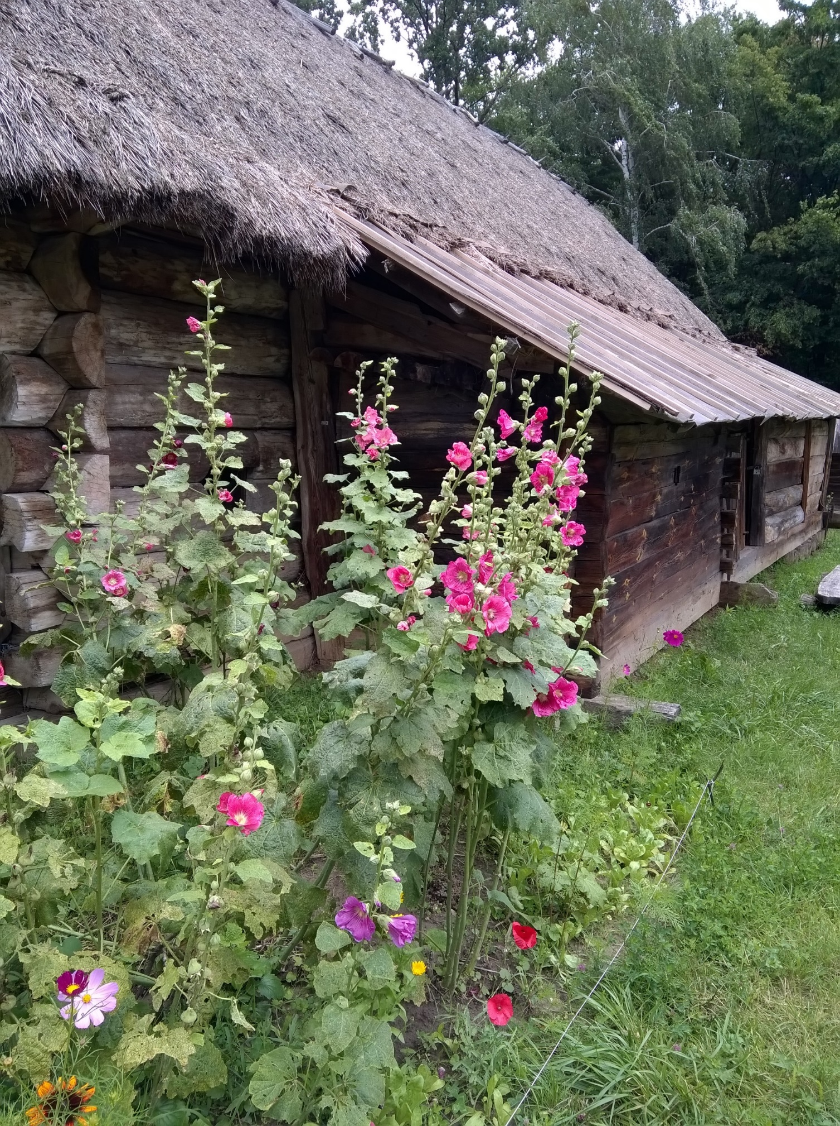
УКРАИНА 1910

Slide 21
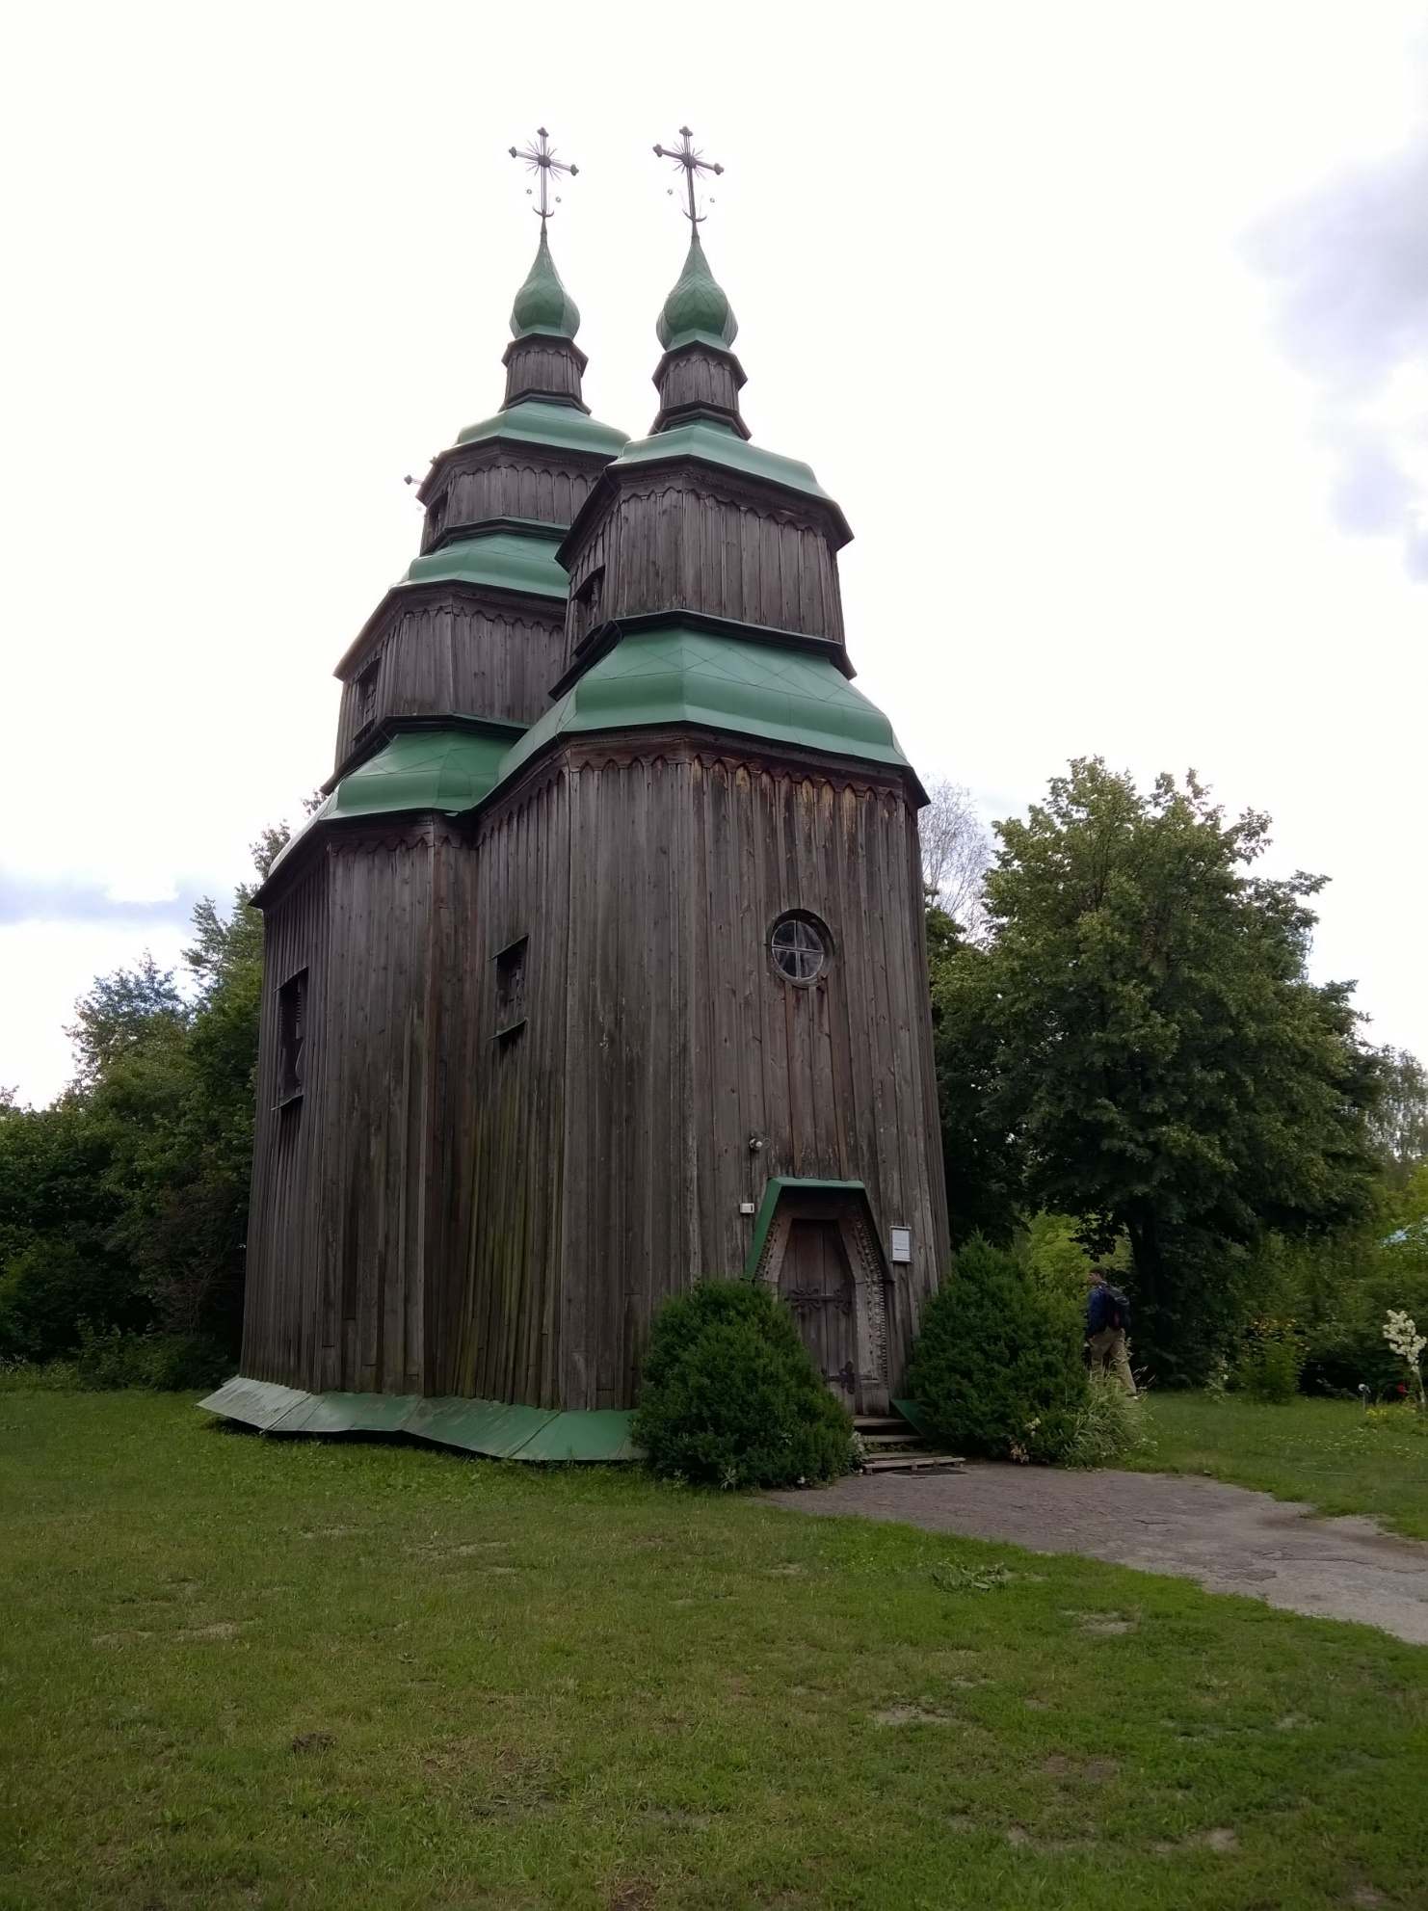
ЕВАНГЕЛИЗМ 1910

Slide 22
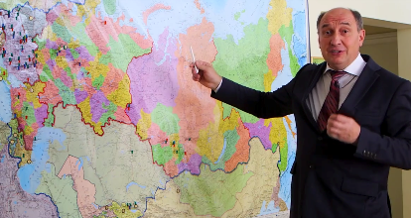
ЕВАНГЕЛИЗМ 2015 - 2020
Notes:
5000 крещений в ЕАД с 2015 по 2020 год
Евангелист ЕАД Моисей Иосифович Островский

Slide 23
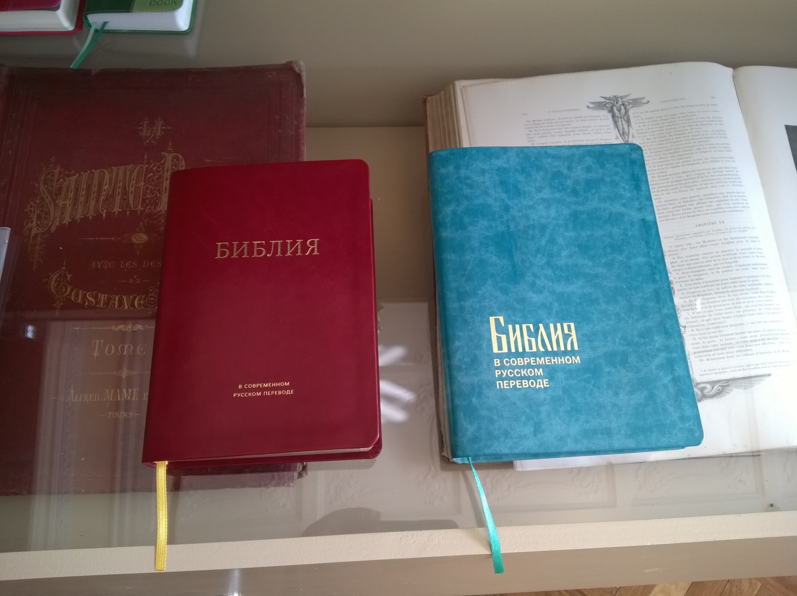
БИБЛИЯ В СОВРЕМЕННОМ РУССКОМ ПЕРЕВОДЕ

Slide 24
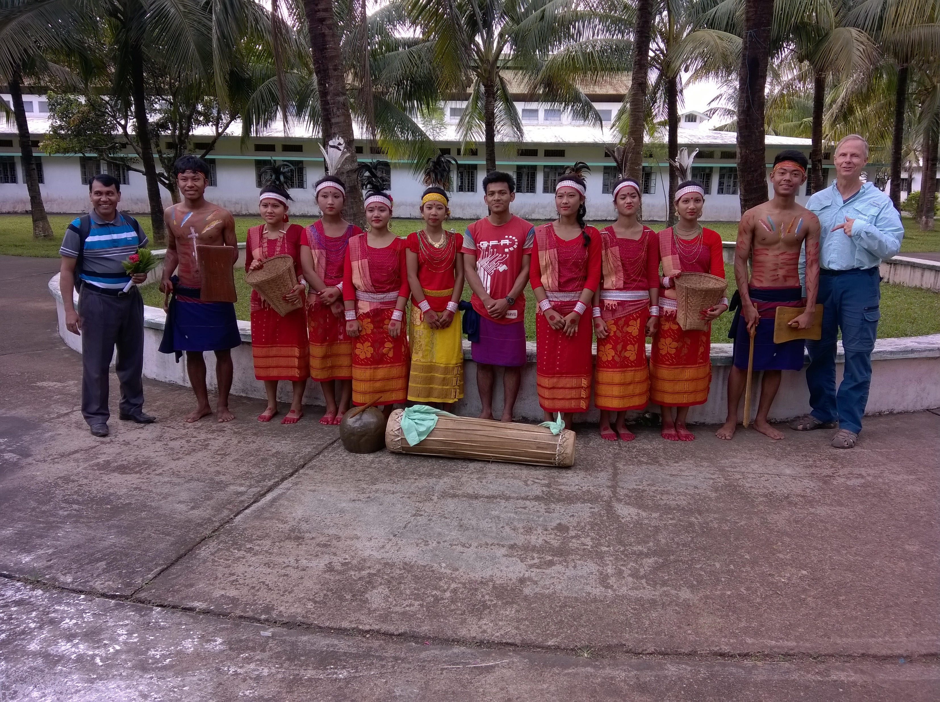
АДВЕНТИСТСКОЕ ОБРАЗОВАНИЕ

Slide 25
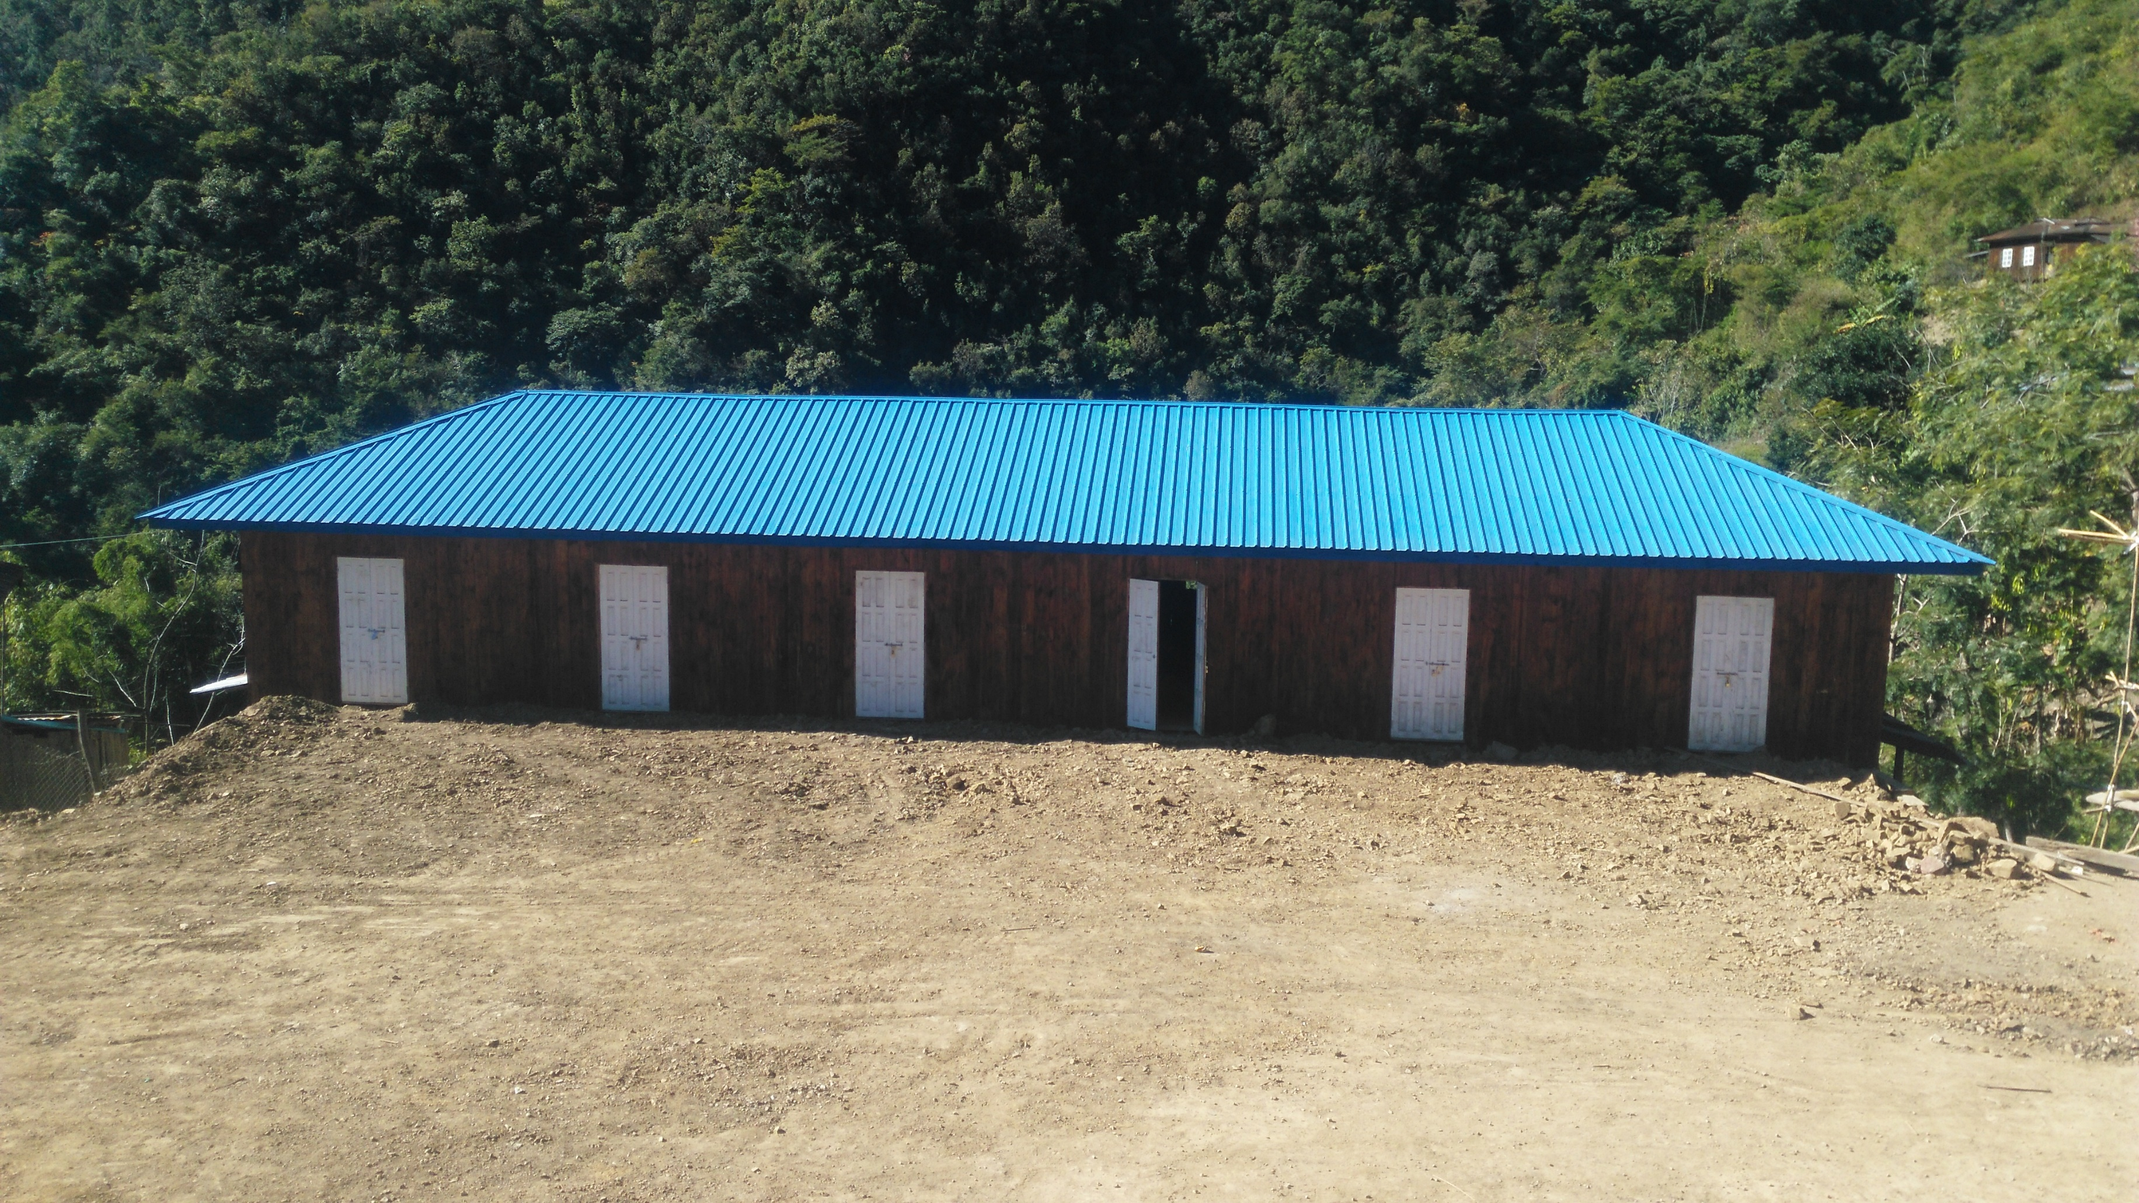
НОВАЯ НАЧАЛЬНАЯ ШКОЛА

Slide 26
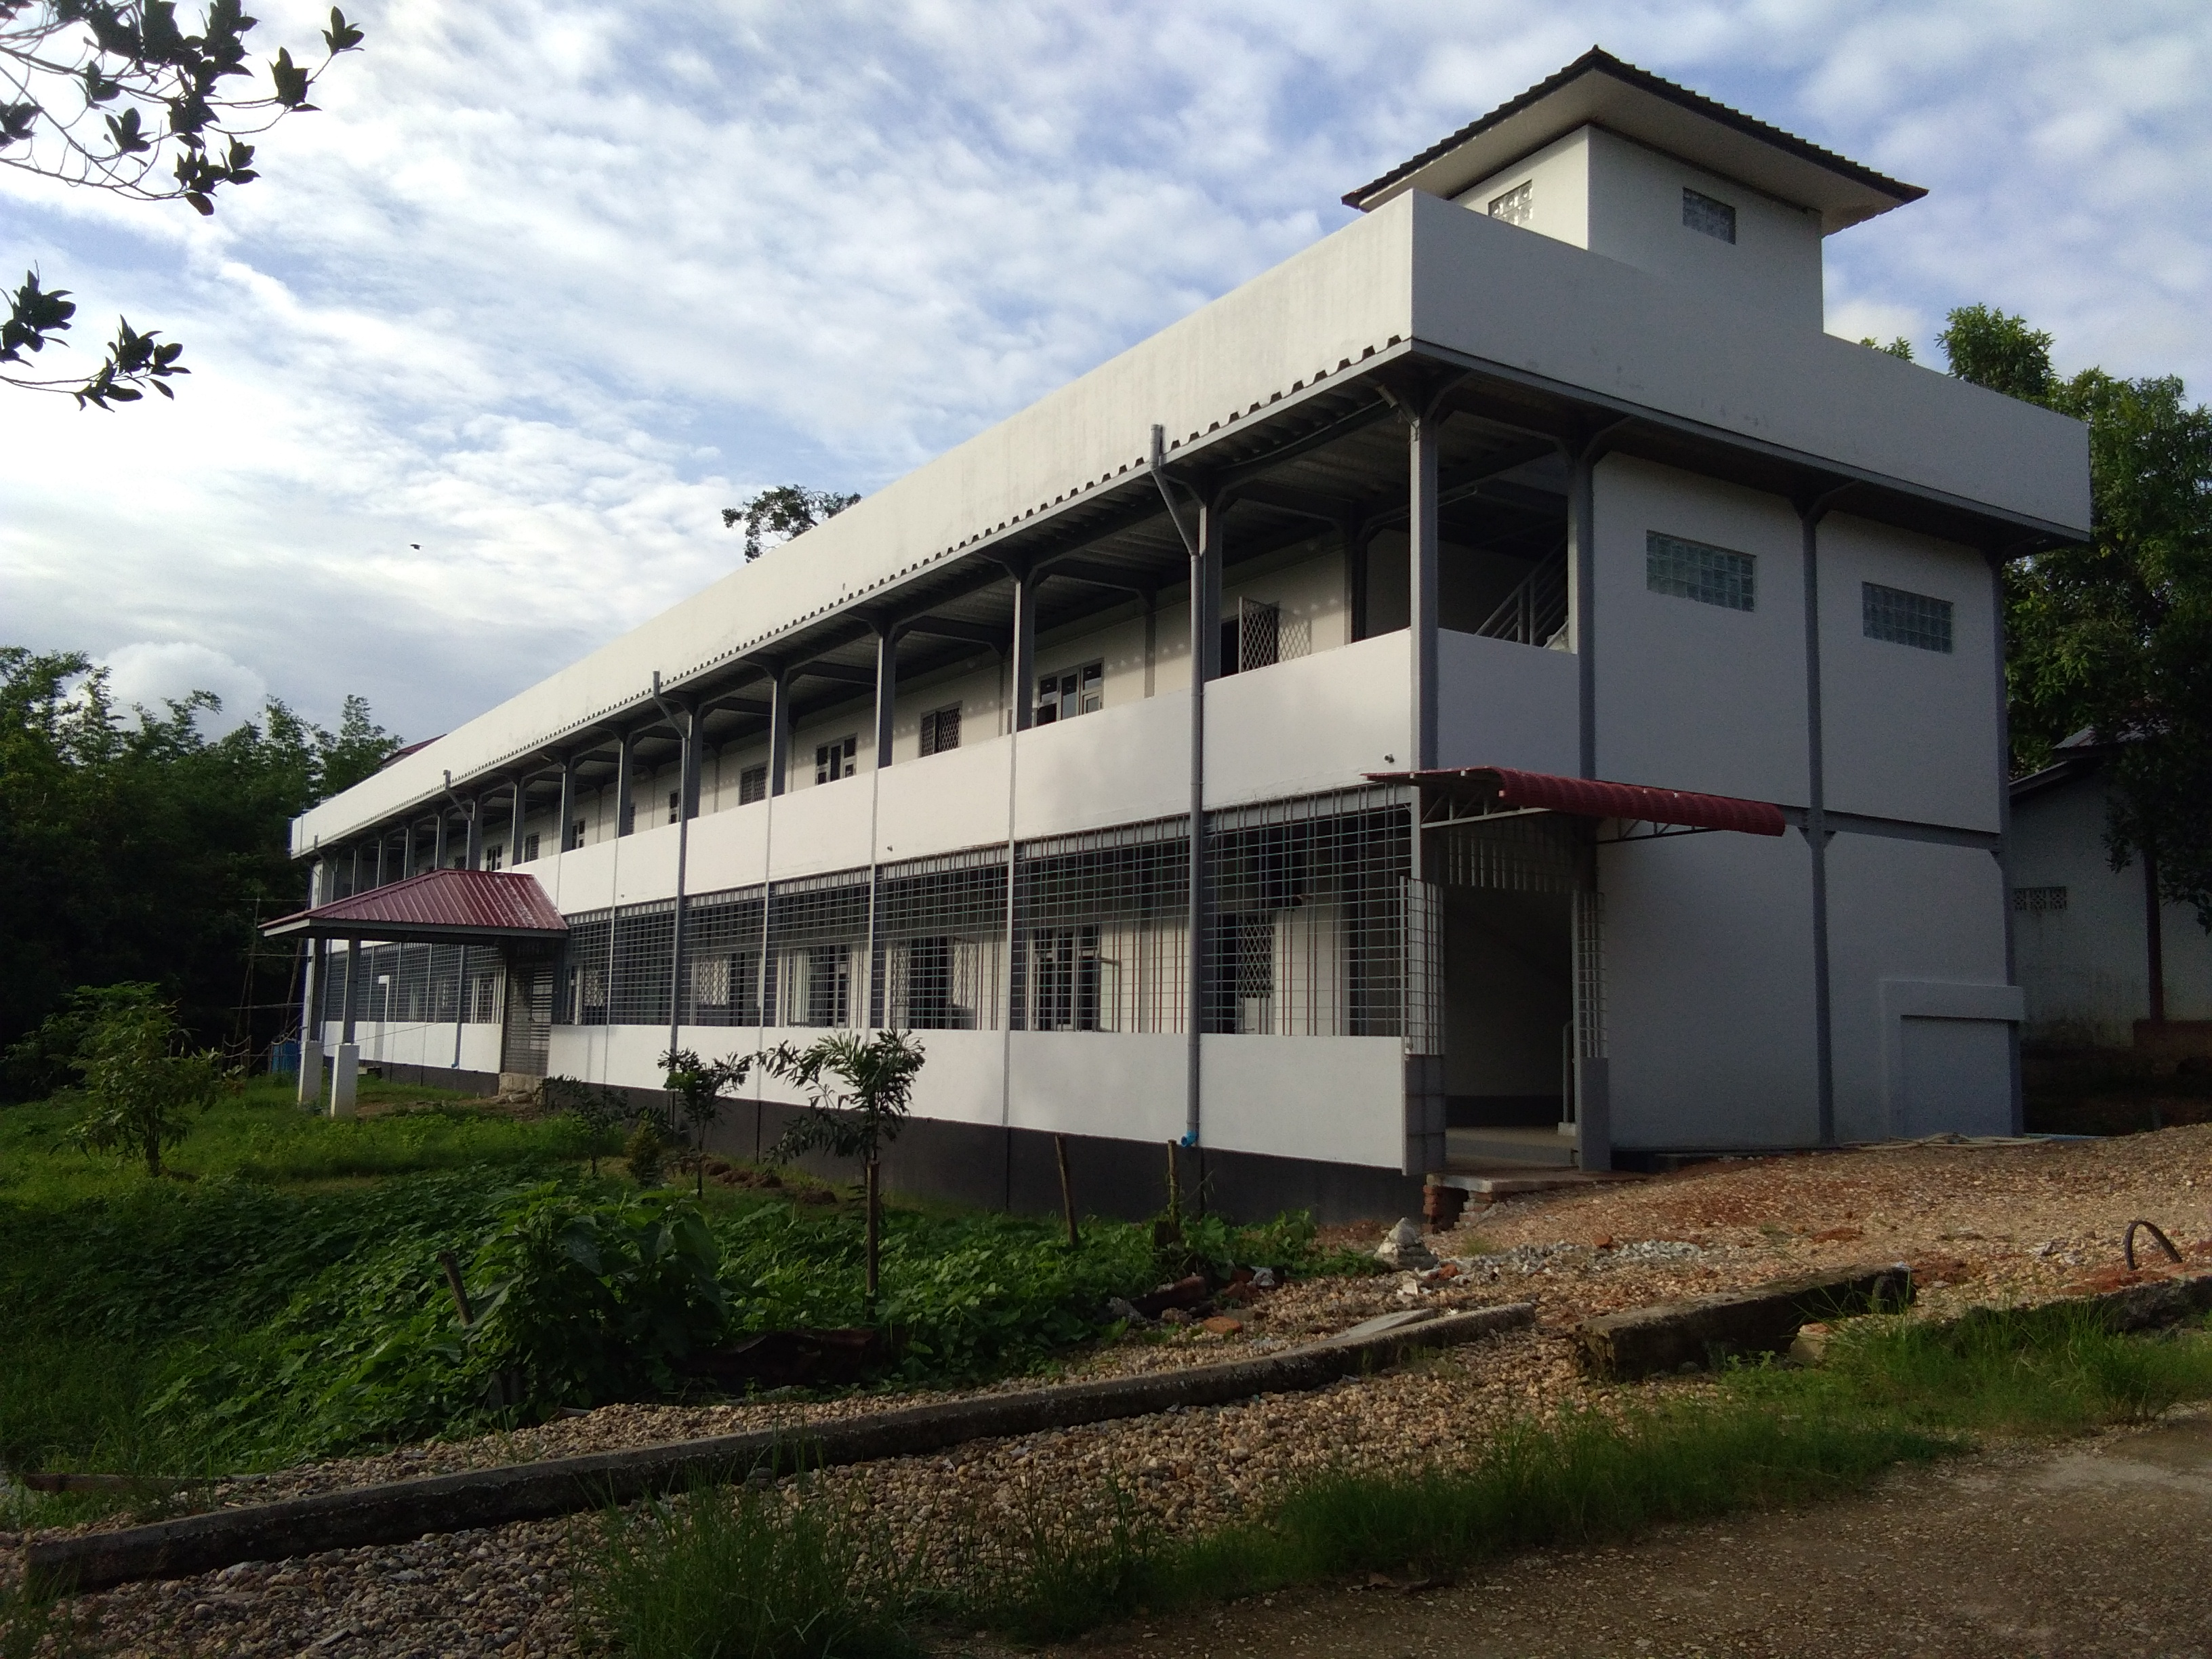
ЖЕНСКОЕ ОБЩЕЖИТИЕ В СЕМИНАРИИ

Slide 27
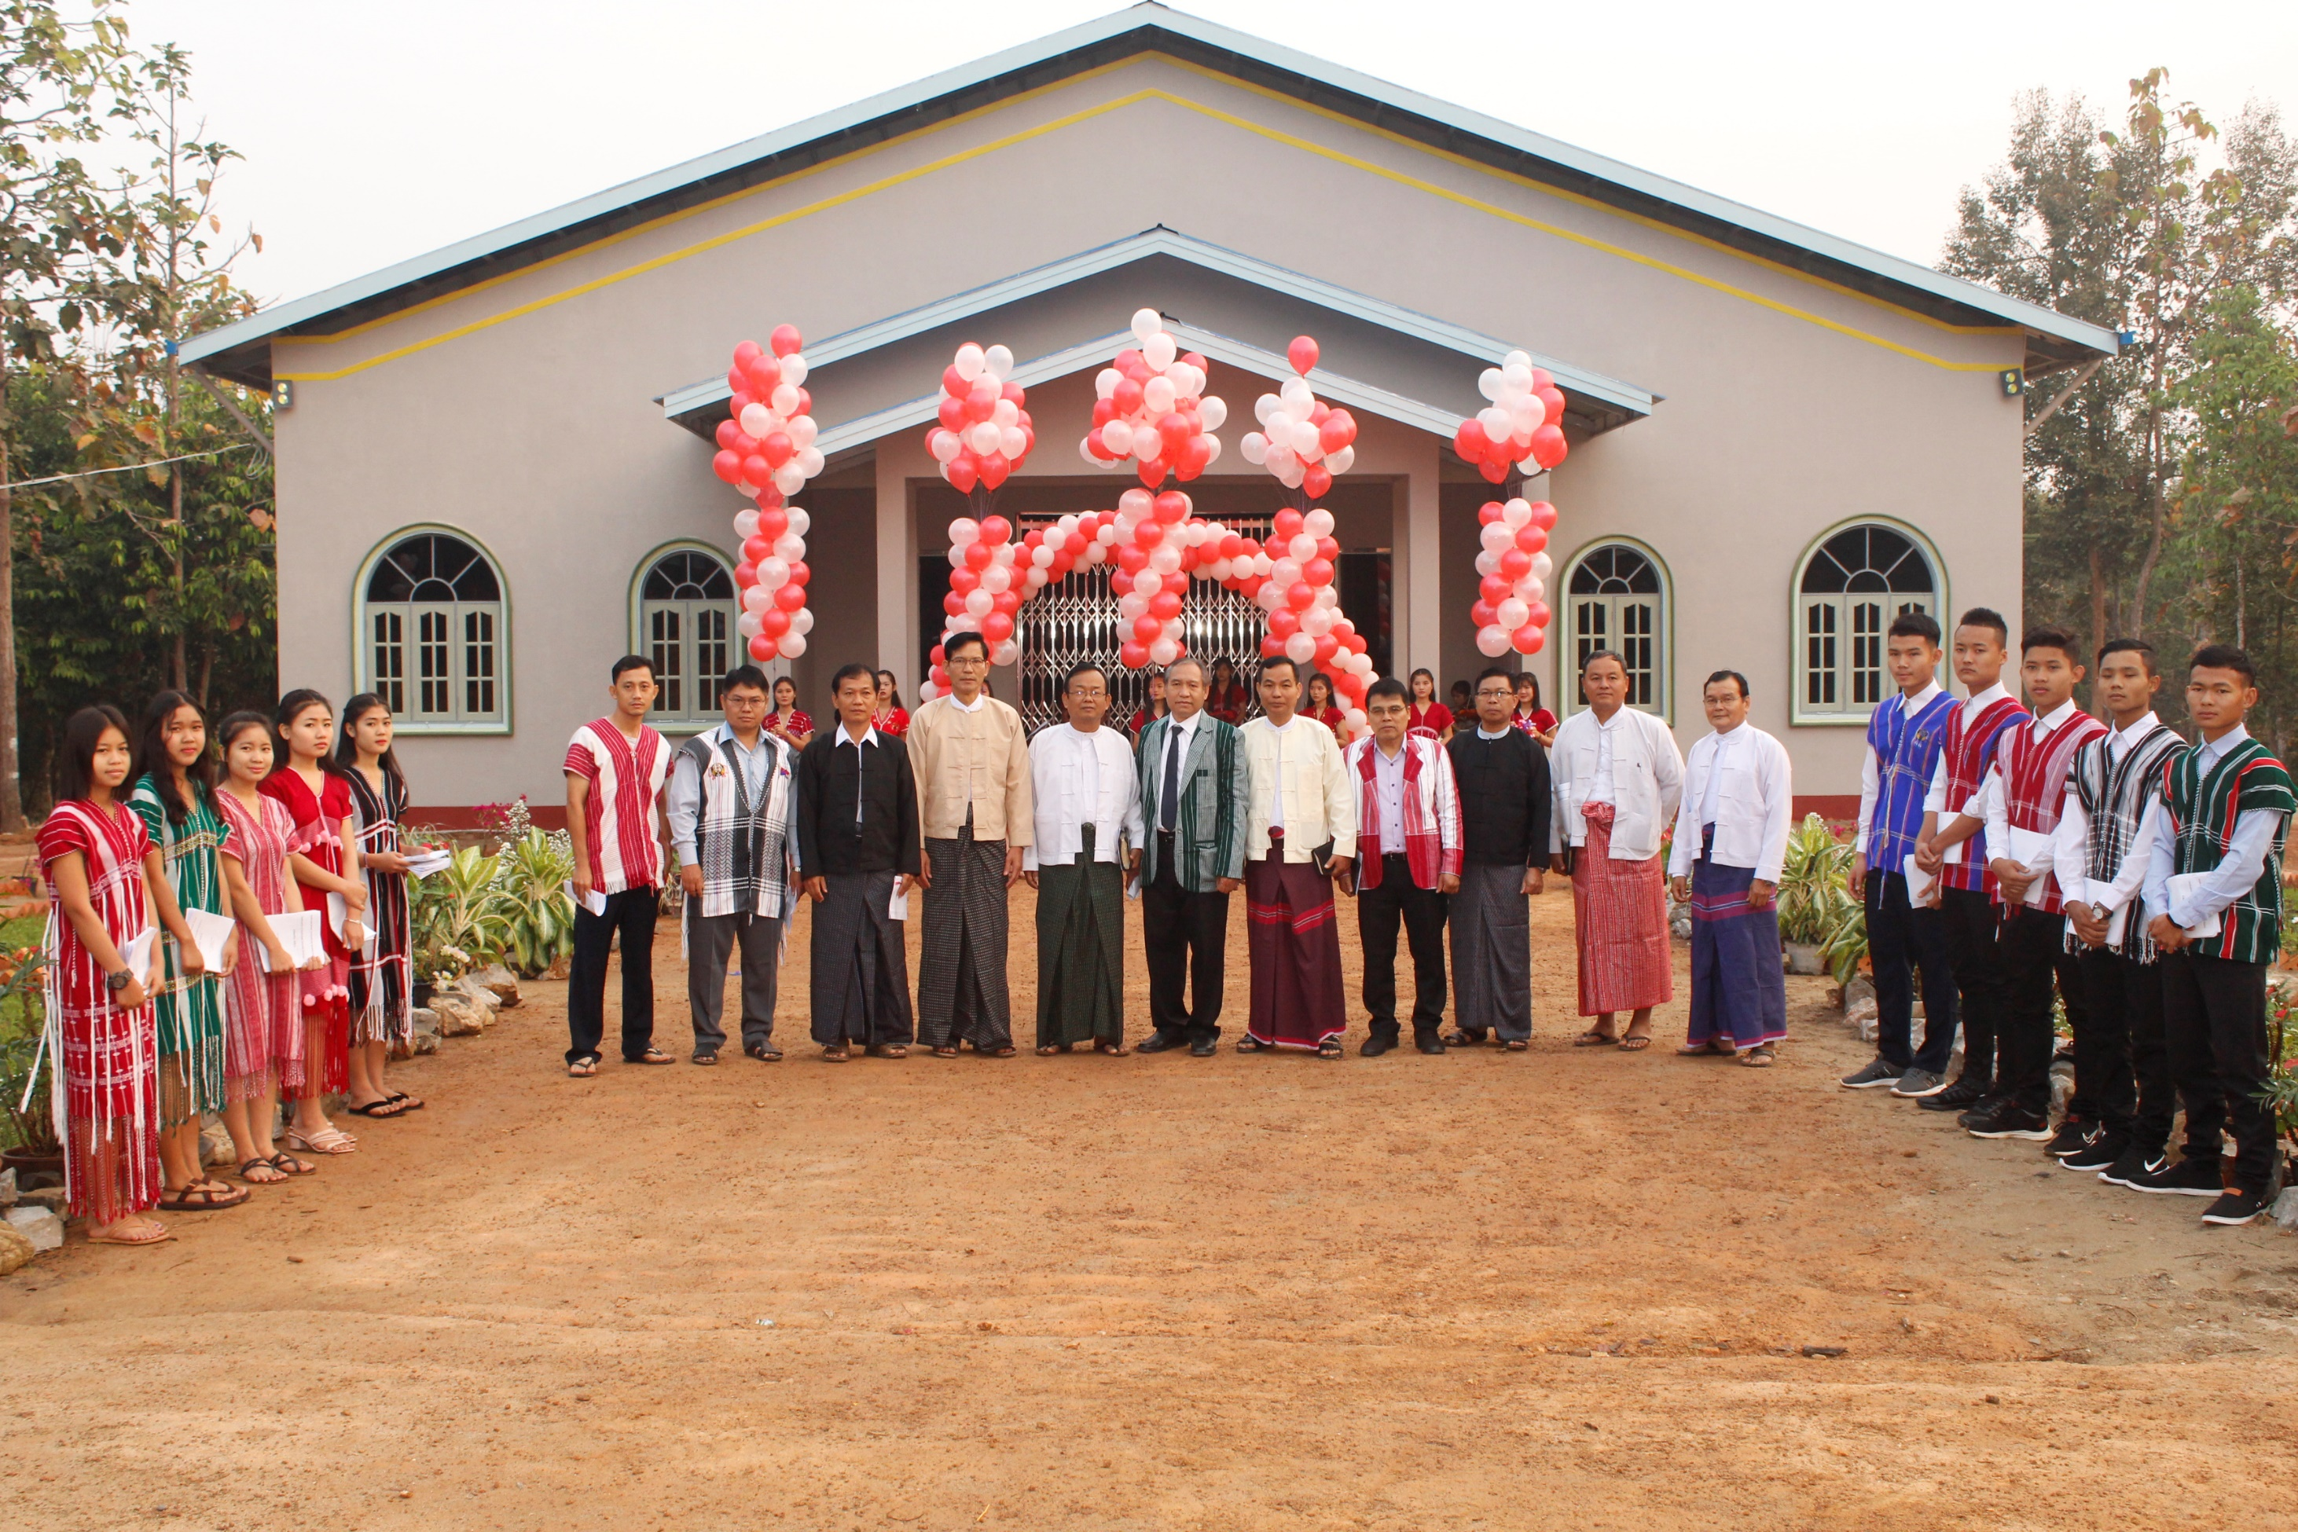
ЦЕРКОВЬ В АДВЕНТИСТСКОЙ ШКОЛЕ
Notes:
SEAS или Академия Эрика Б. Харе

Slide 28
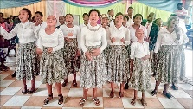
ДЕТСКИЕ ДОМА ДЛЯ СИРОТ
Notes:
Сиротские дома ICC расположены в основном в Центральной Америке и Индии. Многие из этих детей вырастают и становятся лидерами в своих общинах.

Slide 29


АФРИКАНСКИЕ ПРОЕКТЫ АДРА

Slide 30
КТО ТВОЯ СЕМЬЯ
Супруга
Родители
Дети
Это те люди, которых Бог требует, чтобы вы обеспечивали.
Notes:
Если же кто о своих и особенно о домашних не печется, тот отрекся от веры и хуже неверного. 1 Тимофея 5:8

Slide 31
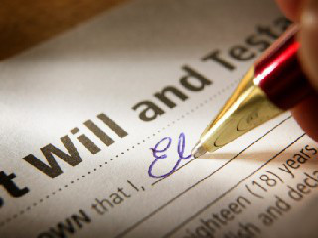
ПОСЛЕДНЯЯ ВОЛЯ И ЗАВЕЩАНИЕ
Notes:
Последняя воля и завещание могут быть сделаны в любой точке мира. В некоторых местах местное законодательство ограничивает выбор человека. В других местах они очень дороги. В практических случаях завещание является лучшим методом планирования.

Slide 32
НЕТ ПОСЛЕДНЕЙ ВОЛИ И ЗАВЕЩАНИЯ
Действие закона
Сделка с недвижимостью
Регистрация транспортного средства
Бенефициар банковского счета
Пенсионный бенефициар
Бенефициар по страхованию жизни
Notes:
Во многих странах мира, если нет последней воли и завещания, то обычай, культура и традиция являются действием закона.

Slide 33
ПЛАН ДЛЯ ВАШЕЙ СТРАНЫ
В каждой стране мира есть законы, которые влияют на планирование вашей семьи
Notes:
В каждой стране люди умирают
В каждой стране люди передают свое имущество другим.

Slide 34
МОЛИТЕСЬ БОГУ О МУДРОСТИ
Если же у кого из вас недостает мудрости, да просит у Бога, дающего всем просто и без упреков, – и дастся ему.
Иакова 1:5
Notes:
Бог будет направлять вас, когда вы будете искать Его волю для своей семьи.
Прославляйте Бога своим планом.

Slide 35
WWW.WILLPLAN.ORG

